Slide 1
第二章 初等模型
研究对象的机理比较简单
用静态、线性、确定性模型即可达到建模目的
可以利用初等数学方法来构造和求解模型
如果用初等和高等的方法建立的模型，其应用效果差不多，那么初等模型更高明，也更受欢迎.
尽量采用简单的数学工具来建模

Slide 2

第二章
初等模型
2.1 双层玻璃窗的功效
2.2 汽车刹车距离与道路通行能力
2.3 估计出租车的总数
2.4 评选举重总冠军
2.5 扬帆远航
2.6 节水洗衣机
2.7 公平的席位分配
2.8 减肥计划——节食与运动

Slide 3
2.1 双层玻璃窗的功效
室内 T₁
室外 T₂
问题
双层玻璃窗与同样多材料的单层玻璃窗相比，减少多少热量损失.
双层
d
l
d
Q₁
假设
热量传播只有传导，没有对流.
T₁,T₂不变，热传导过程处于稳态.
墙
材料均匀，热传导系数为常数.
建模
室内 T₁
单层
室外 T₂
Q ~单位时间单位面积传导的热量
2d
ΔT~温差, d~材料厚度, k~热传导系数
Q₂
热传导定律
墙

Slide 4
建模
记双层玻璃窗传导的热量Q₁
室内 T₁
室外 T₂
T_{a}
T_{a}~内层玻璃的外侧温度
T_{b}
T_{b}~外层玻璃的内侧温度
d
l
d
Q₁
k₁~玻璃的热传导系数
k₂~空气的热传导系数
墙

Slide 5
建模
记单层玻璃窗传导的热量Q₂
室内 T₁
室外 T₂
2d
Q₂
双层与单层窗传导的热量之比
墙
k₁=4~8 ×10⁻³ (J/cm·s·kw·h), k₂=2.5×10⁻⁴, k₁/k₂=16 ~32
对Q₁比Q₂的减少量作最保守的估计，
取k₁/k₂ =16

Slide 6
模型应用
取 h=l/d=4, 则 Q₁/Q₂=0.03
Q₁/Q₂
即双层玻璃窗与同样多材料的单层玻璃窗相比，可减少97%的热量损失.
0.06
0.03
0.02
结果分析
O
2
4
6
h
Q₁/Q₂所以如此小，是由于层间空气的热传导系数k₂极低, 而这要求空气非常干燥、不流通.
房间通过天花板、墙壁、…损失的热量更多.
实际上双层窗的功效不会如此之大!

Slide 7
2.2 汽车刹车距离与道路通行能力
背景和问题
提高道路通行能力是现代城市交通面临的重要课题.
车辆速度越高、密度越大，道路通行能力越大.
车速高，刹车距离变大，车辆密度将受到制约.
需要对影响通行能力的因素进行综合分析.
介绍交通流的主要参数及基本规律；
讨论汽车刹车距离与道路通行能力两个模型.

Slide 8
交通流的主要参数及基本规律
交通流~ 标准长度的小型汽车在单方向道路上行驶形成的车流，没有外界因素如岔路、信号灯等的影响.
借用物理学概念, 将交通流看作一辆辆汽车组成的连续流体, 用流量、速度、密度3个参数描述其基本特性.
流量q~某时刻单位时间内通过道路某断面的车辆数(辆/h )
速度v ~某时刻通过道路某断面的车辆速度(km/h)
密度k~某时刻通过道路某断面单位长度内的车辆数(辆/km )
3个参数之间的基本关系

Slide 9
交通流的主要参数及基本规律
速度v 与密度k 的关系
车流密度加大 司机被迫减速
数据分析、机理分析
线性模型
v_{f} ~畅行车速(k=0时)
k_{j}~阻塞密度(v=0时)
流量q与密度k 的关系
密度k变大，流量q增加；k=k_{j}/2时q最大；k继续变大， q减小.
抛物线
流量q与速度v的关系
车速v=v_{f} /2时流量q最大

Slide 10
交通流的主要参数及基本规律
流量q
q_{m}
0
k_{m}
k_{j}
速度v
v_{f}
v_{f}
k_{m}=k_{j}/2 ~最大流量时的密度
v_{m}
v_{m}
v_{m}=v_{f}/2 ~最大流量时的速度
0
k_{m}
k_{j}
0
q_{m}
密度k
流量q

Slide 11
汽车刹车距离模型
刹车距离~从司机决定刹车到车完全停止行驶的距离.
车速越快刹车距离越长.
二者是线性关系吗？
测试数据
车速v (km/h) | 20 | 40 | 60 | 80 | 100 | 120 | 140
刹车距离d (m) | 6.5 | 17.8 | 33.6 | 57.1 | 83.4 | 118.0 | 153.5
d
d 与v不是线性关系！
需对刹车过程作机理分析，建立d 与v的数学模型.
v

Slide 12
问题分析
刹车距离 ~ 反应距离、制动距离
反应距离~司机决定刹车到制动器开始起作用.
制动距离~制动器开始起作用到汽车完全停止.
反应距离
反应时间
司机状况
制动系统灵活性
车速
常数
制动器作用力
车重、车速
道路、气候…
最大制动力与车质量成正比,使汽车作匀减速运动
制动距离
常数

Slide 13
模型假设
1. 刹车距离 d 为反应距离 d₁ 与制动距离 d₂之和.
2. 反应距离 d₁与车速 v 成正比, 比例系数为反应时间.
3. 刹车时使用最大制动力F ：
F作的功等于汽车动能的改变.
F与车的质量 m 成正比.

Slide 14
模型建立
d = d₁ +d₂
d₁= c₁ v
制动距离为d₂时，制动力F作的功为Fd₂
车速从v变成0，动能的变化为mv²/2
F d₂= m v²/2
d₂= c₂ v² , c₂= m /2F
F = ma
c₂= 1 /2a
d = c₁v + c₂ v²
参数估计
根据测试数据对模型作拟合.
调查交通工程学的相关资料：
司机反应时间c₁约为0.7~1s，系数c₂约为0.01( mh²/km²)

Slide 15
城市通行能力模型
道路通行能力~单位时间内通过某断面的最大车辆数.
通行能力表示道路的容量，交通流量表示道路的负荷.
饱和度~流量与通行能力的比值, 表示道路的负荷程度.
通行能力~在安全条件下，当具有标准长度和技术指标的车辆，以前后两车最小车头间隔连续行驶时，单位时间内通过道路某断面的最大车辆数N (辆/h).
v~车速 (km/h)， D~最小车头间隔(m)
N=1000 v/D

Slide 16
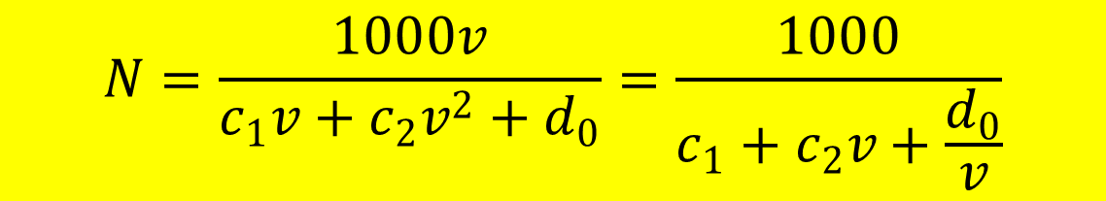
城市通行能力模型
N=1000 v/D
城市干道的通行能力
最小车头间隔D主要由刹车距离d决定：
D=d+d₀
d = c₁v + c₂ v²
d₀~车身标准长度与两车间安全距离之和，取固定值.
$$N=\frac{1000v}{c_{1}v+c_{2}v^{2}+d_{0}}=\frac{1000}{c_{1}+c_{2}v+\frac{d_{0}}{v}}$$
车速v一定时，道路通行能力N与c₁，c₂，d₀（道路、车辆、司机等状况）有关.

Slide 17
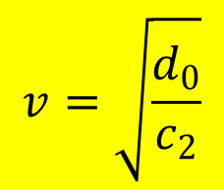
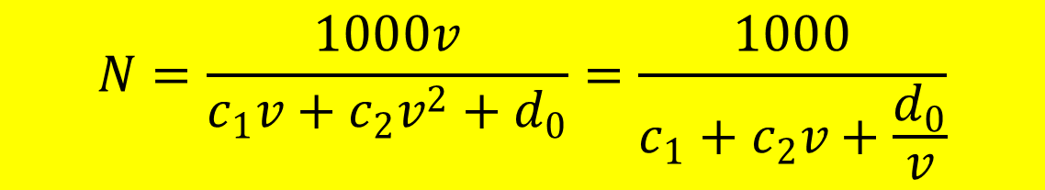
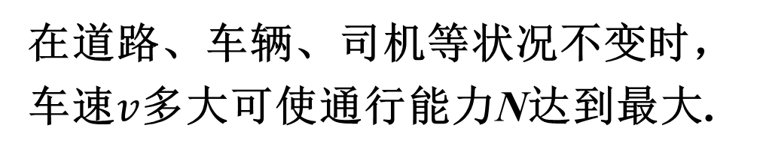
城市通行能力模型
$$N=\frac{1000v}{c_{1}v+c_{2}v^{2}+d_{0}}=\frac{1000}{c_{1}+c_{2}v+\frac{d_{0}}{v}}$$
在道路、车辆、司机等状况不变时，车速$v$多大可使通行能力N达到最大.
$$v=\sqrt{\frac{d_{0}}{c_{2}}}$$
最大通行能力
当d₀，c₁， c₂变大时最大通行能力N_{m}减小.

Slide 18
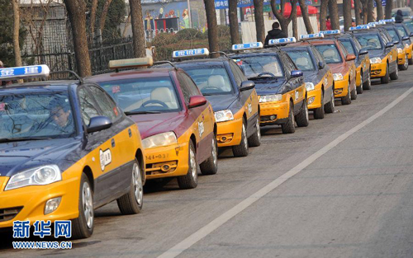
2.3 估计出租车的总数
一些人喜欢记驶过身旁的汽车号码.
两难境地的决策
与朋友打赌的“骰子”
共识：出现任何号码汽车的机会相同.
随意记下驶过的10辆出租车牌号：0421, 0128, 0702, 0410, 0598, 0674, 0712, 0529, 0867, 0312
出租车牌号从某一个数字0101按顺序发放.
估计这座城市出租车的总数.

Slide 19

估计出租车的总数
问题分析
10个号码从小到大重新排列.
0 x₀ x₁ x₂ x₃ x₄ x₅ x₆ x₇ x₈ x₉ x₁₀ x
起始号码(已知)
终止号码(未知)
[x₀, x] 区间内全部整数值 ~ 总体
x₁, x₂, … , x₁₀ ~ 总体的一个样本
根据样本和x₀对总体的x作出估计.
出租车总数为 x-x₀+1

Slide 20
估计出租车的总数
模型建立
起始号码x₀平移为0001
总体 ~ 全部号码{0001, 0002, … , x}
x~出租车总数
样本 ~ 总体中的n个号码从小到大排列 x₁, x₂, … , x_{n}
建立由x₁, x₂, … , x_{n}估计x的模型
基本假定：每个x_{i} 取自总体中任一号码的概率相等.

Slide 21
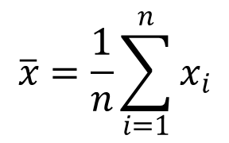
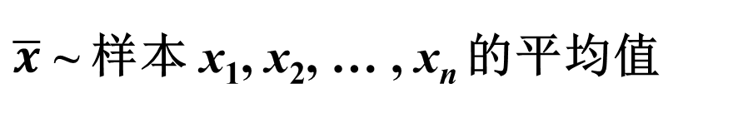
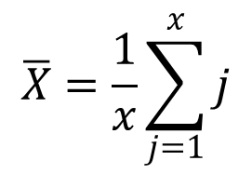
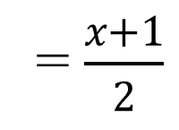

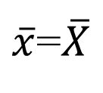

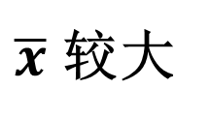

模型建立
模型1 平均值模型
总数是样本均值的2倍

Slide 22
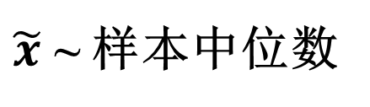
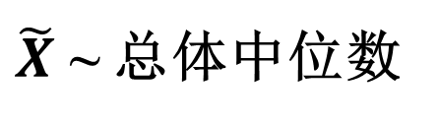
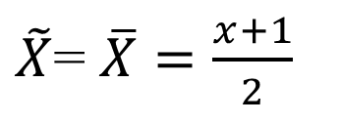

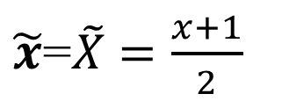




模型2 中位数模型
模型3 两端间隔对称模型
x₁-1
x-x_{n}
x₀=1 x₁ x₂ x₃ … … x_{n-1} x_{n} x
假定：样本的最小值与最大值在总体中对称.
x₁-1=x-x_{n}

Slide 23
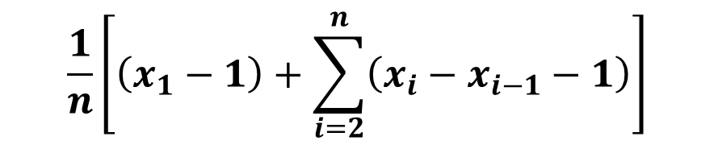
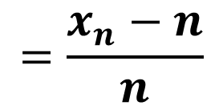

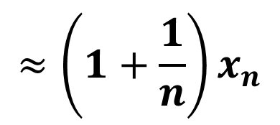
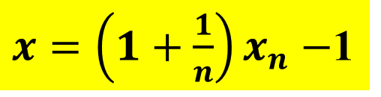
模型4 平均间隔模型
把起始号码和样本排成数列：1, x₁, x₂, … , x_{n},
相邻两数有n个间隔：x₁−1, x₂−x₁−1, … , x_{n}− x_{n-1}−1
n个间隔的平均值
作为x_{n}与x间隔的估计

Slide 24
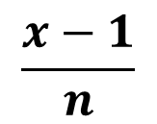
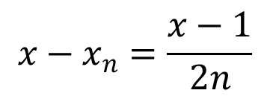
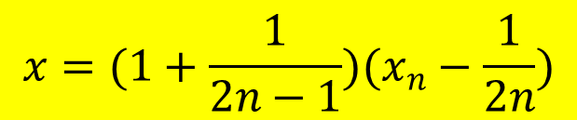
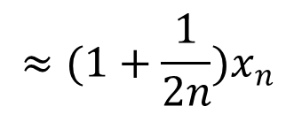
模型5 区间均分模型
将总体区间[1, x]平均分成 n 份.
每个小区间长度
假定：样本中每个x_{i} 都位于小区间的中点.
x−x_{n}应是小区间长度的一半

Slide 25

计算与分析
设定x₀ =0001
第1样本： 0321, 0028, 0602, 0310, 0498,
0574, 0612, 0429, 0767, 0212
第2样本：0249, 0739, 0344, 0148, 0524,
0284, 0351, 0089, 0206, 0327
0739
用5个模型估计出租车总数x
 | 模型1 | 模型2 | 模型3 | 模型4 | 模型5 | 最大相差
第1样本 | 870 | 926 | 794 | 843 | 807 | 134
第2样本 | 651 | 610 | 827 | 812 | 778 | 217
相差 | 221 | 316 | 33 | 31 | 29
651 | 610
不稳定（相差大）
不合理 (x = 651, 610 < 739)

Slide 26
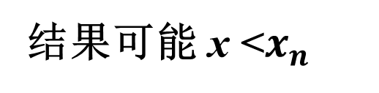
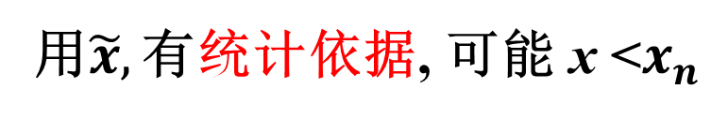
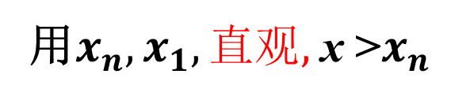
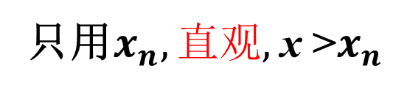
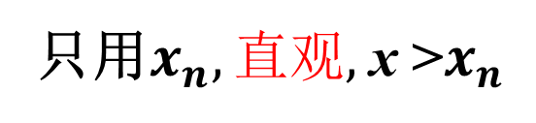
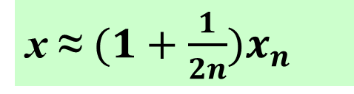
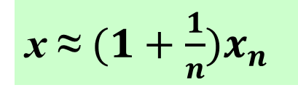
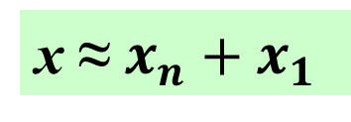
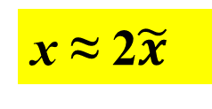
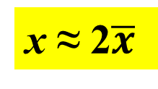
计算与分析
1. 平均值模型
x ≈ 2$\overline{x}$
用全部样本，有统计依据
x ≈ 2$\tilde{x}$
2. 中位数模型
3. 两端间隔对称模型
x ≈ $x_{n}+x_{1}$
x ≈ ${(1+\frac{1}{n})x}_{n}$
4. 平均间隔模型
x ≈ ${(1+\frac{1}{2n})x}_{n}$
5. 区间均分模型

Slide 27
数值模拟
给定总体{1, 2, … , x}，x=1000
从总体中取n=10个数为一个样本，共m=200个样本
用5个模型分别对每个样本估计总体x.
对每个模型计算m个样本估计的x的平均值、标准差及平均值与真值x=1000间的误差
样本估计结果与总体对比, 评价各个模型.
画m个样本估计的x的直方图，分析x的分布.

Slide 28
数值模拟
总体x=1000,每个样本 n=10, m=200个样本
第1次 模拟
 | 模型1 | 模型2 | 模型3 | 模型4 | 模型5
平均值 | 1023.2 | 1037.4 | 1010.0 | 1005.6 | 962.3
平均值误差 | 23.2 | 37.4 | 10.0 | 5.6 | -37.7
标准差 | 170.1 | 261.0 | 126.3 | 90.9 | 87.0
5.6
90.9
第2次 模拟
 | 模型1 | 模型2 | 模型3 | 模型4 | 模型5
平均值 | 986.5 | 985.4 | 980.8 | 992.9 | 950.1
平均值误差 | -13.5 | -14.6 | -19.2 | -7.1 | -49.9
标准差 | 181.4 | 271.1 | 107.9 | 86.6 | 82.8
-7.1
86.6
模型4 (平均间隔模型)较优.
平均值误差大
平均值误差小
标准差大
标准差小

Slide 29
数值模拟
第1次模拟的直方图
模型1
模型2
模型3
左右对称型
模型4
模型5
左低右高的非对称型

Slide 30
小结与评注
5个模型中平均值和中位数模型用到一点统计，其他3个模型来自常识, 后者竟然较前者更优.
模型中起始号码已知(平移至1),限制了应用范围.
问题：哪些模型可以推广到起始号码未知的情况？
数值模拟是模型检验的重要方法: 给定总体通过模拟产生样本, 根据模型得到总体参数, 进行比较和评价.

Slide 31
与“估计出租车的总数”相关的历史事实
二战中一支盟军的指挥部急需掌握德军坦克的数量.
盟军俘获了若干辆德军坦克，得到它们的序列号码.
情报人员获知这支部队的坦克号码按顺序编排.
以俘获的坦克号码为样本，估计出坦克总量.
英美情报机构通过捕获德军武器的序列编号，对军用轮胎、枪支、装甲车等众多装备的产量做出估计.
战后将估计值与从档案中得到的实际产量进行比较，多数估计的误差在10%以内！

Slide 32

2.4 评选举重总冠军
依靠运动员全身力量完成的体育项目
举重
拳击
赛艇
摔跤
……
按照运动员体重划分级别进行比赛.
每个级别都有一个冠军.
能评选出一个“总冠军”吗？

Slide 33
评选举重总冠军
问题
男子举重比赛按运动员体重 (上限)分为8个级别：
56kg, 62kg, 69kg, 77k, 85kg, 94kg, 105kg, 105kg以上.
每个级别设3个项目：抓举、挺举、总成绩.
每个级别、每个项目都产生一个冠军.
同一项目 (如抓举) 的8个冠军中怎样选出“总冠军”？
不同级别冠军成绩按体重 “折合”到某个标准级别，比较折合成绩，选出最高的作为总冠军.

Slide 34
评选举重总冠军
问题分析
建立体重与举重成绩的数学模型
计算各级别冠军举重成绩的理论值
比赛产生各级别冠军成绩的实际值
计算实际值与理论值的比值
构造一个简单、合适的指标作为折合成绩
各级别冠军折合成绩最高的为总冠军

Slide 35
数据收集
利用举重比赛的世界纪录建立数学模型.
不同级别成绩的差别基本上由运动员体重决定.
多年积累下来的世界记录与某一次比赛成绩相比，更能避免偶然性.
级别 | 项目 | 纪录 | 保持者 | 日期
62 kg级 | 抓举 | 153 kg | 石智勇（中国） | 2002.6.28
 | 挺举 | 182 kg | 乐茂盛（中国） | 2002.10.2
 | 总成绩 | 327 kg | 金恩国（朝鲜） | 2012.7.31
69 kg级 | 抓举 | 165 kg | 马尔科夫（保加利亚） | 2000.9.20
 | 挺举 | 198 kg | 廖辉（中国） | 2013.10.23
 | 总成绩 | 358 kg | 廖辉（中国） | 2013.10.23

Slide 36
数据收集
利用举重比赛的世界纪录建立数学模型.
不掌握创造记录的运动员的实际体重.
因为体重越大、举得越重，比赛时运动员体重都会调整到非常接近各级别的上限.
用每个级别的上限代表运动员的实际体重.
105 kg以上级未设上限，只在其余7个级别中选总冠军.

Slide 37
数据分析
世界记录与体重数据的散点图
世界记录
世界记录
普通坐标
对数坐标
体重
体重
大致呈线性关系
线性关系有所改进
大级别成绩的增加变慢
幂函数(幂次小于1)可能更合适

Slide 38


模型建立
建立举重总成绩y与运动员体重w的数学模型
模型1 线性模型
y
最小二乘法编程计算
k = 2.7039
430
160
w
线性模型
-60
估算
k ≈ 430/160= 2.69

Slide 39

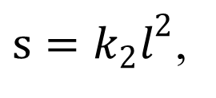
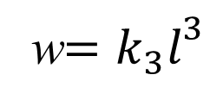


举重总成绩y与运动员体重w的模型
模型2 幂函数模型
确定幂函数的幂次
运动生理学
s ~ 肌肉截面积
l ~ 身体尺寸
y
最小二乘法编程计算
k = 20.4711
w^{2/3}
幂函数模型

Slide 40


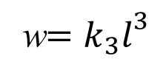


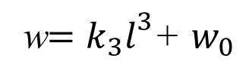
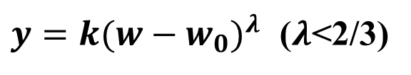


举重总成绩y与运动员体重w的模型
模型3 幂函数改进模型
举重过程中力量的损失及身体尺寸的变化.
非肌肉部分
50名顶尖运动员成绩的统计分析
最小二乘法
幂函数改进模型

Slide 41
举重总成绩y与运动员体重w的模型
线性模型
幂函数模型
幂函数改进模型
级别 | 总成绩纪录 | 线性模型 | 幂函数模型 | 幂函数改进模型
56 kg级 | 305 kg | 313.6486 (-2.76%) | 299.6405 (1.79%) | 298.2689 (2.26%)
62 kg级 | 327 kg | 329.8718 (-0.87%) | 320.6784 (1.97%) | 324.3317 (0.82%)
69 kg级 | 358 kg | 348.7988 (2.64%) | 344.3827 (3.95%) | 350.2363 (2.22%)
77 kg级 | 379 kg | 370.4298 (2.58%) | 370.5121 (2.56%) | 375.7952 (1.12%)
总平均误差
1.71% 2.32% 1.47%
两个幂函数模型比线性模型改进不大.

Slide 42



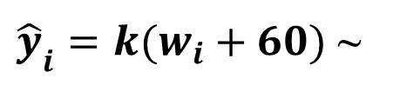
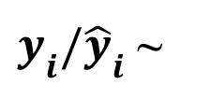
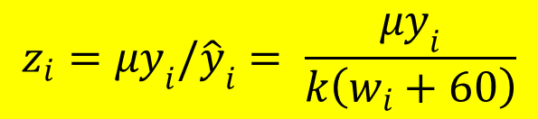
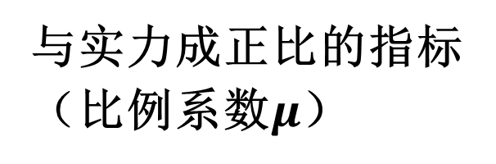
评选总冠军
线性模型
幂函数模型
幂函数改进模型
w_{i} (i=1, 2, …, 7) ~从轻到重7个级别的体重(上限)
y_{i} ~ 一次比赛中各级别冠军的实际成绩
以线性模型为例
各级别冠军的理论成绩
级别i冠军在评选总冠军中实力

Slide 43

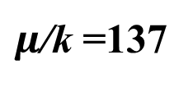
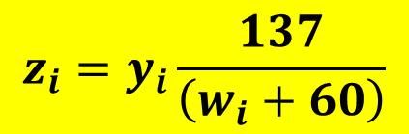
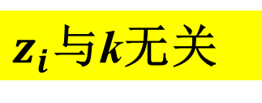
评选总冠军
与实力成正比的指标
任取级别i=4 (w₄=77kg级)为标准使 z₄=y₄
折合成绩
~ 将体重折合成77kg级后级别i冠军的实际成绩.
按7个级别冠军的折合成绩排名，第一者为总冠军.
模型中系数k随世界纪录的刷新而改变.

Slide 44
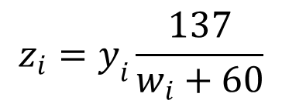
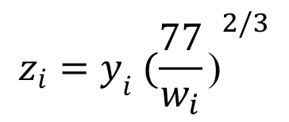
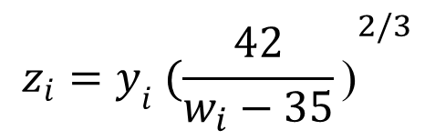
评选总冠军
折合成绩
线性模型
幂函数模型
幂函数改进模型
评选2008年北京奥运会男子举重比赛总冠军
级别 | 冠军获得者 | 总成绩 | 折合成绩及名次
 |  |  | 线性模型 | 幂函数模型 | 幂函数改进模型
56 kg级 | 龙清泉（中） | 292 kg | 344.8621（7） | 361.0644 （5） | 367.8969 （4）
62 kg级 | 张湘祥（中） | 319 kg | 358.2213（6） | 368.5729 （3） | 369.6175 （3）
69 kg级 | 廖辉（中） | 348 kg | 369.5814（2） | 374.4039 （1） | 373.3957 （1）
77 kg级 | 史才秀（韩） | 366 kg | 366.0000（3） | 366.0000 （4） | 366.0000 （6）
85 kg级 | 陆永（中） | 394 kg | 372.2621（1） | 368.8735 （2） | 371.7543 （2）
94 kg级 | 伊利亚（哈） | 406 kg | 361.1818（5） | 355.4413 （6） | 362.5143 （7）
105 kg级 | 阿拉姆诺夫（白） | 436 kg | 362.0121（4） | 354.5581 （7） | 367.7366 （5）
69 kg级 | 廖辉（中） | 348 kg | 369.5814（2） | 374.4039 （1） | 373.3957 （1）

Slide 45
小结与评注
举重成绩与体重关系的数学模型是评选总冠军方法的基础.
通过世界纪录数据观察和机理分析分别建立线性模型、幂函数模型和幂函数改进模型.
3个模型中都只有一个以因子形式出现的系数k,可以在构造折合成绩时消去,便于评选总冠军.

Slide 46
2.5 扬帆远航
帆船在海面上乘风远航，确定最佳的航行方向及帆的朝向.
简化问题
航向
北
海面上东风劲吹，设帆船要从A点驶向正东方的B点，确定起航时的航向θ，
帆船
α
帆
风向
以及帆的朝向α .
θ
A
B

Slide 47
风(通过帆)对船的推力w
模型分析
风对船体部分的阻力p
推力w的分解
w=w₁+w₂
p₂
p₁
p
w₁=f₁+f₂
f₁~航行方向的推力
α
w
f₁
w₁
阻力p的分解
p=p₁+p₂
w₂
f₂
p₁ ~航行方向的阻力
θ
w与帆迎风面积s₁成正比，p与船迎风面积s₂成正比，比例系数相同且 s₁远大于 s_{2 .}
模型假设

Slide 48
模型假设
w₂与帆面平行，可忽略.
f₂, p₂垂直于船身，可由舵抵消.
航向速度v与力f=f₁–p₁成正比.
p₂
p₁
w=ks₁, p=ks₂
p
模型建立
v
w₁=wsin(θ–α)
α
w
f₁=w₁sinα=wsinα sin(θ–α)
f₁
w₁
w₂
p₁=pcosθ
f₂
θ
v=k₁(f₁–p₁)
v₁
船在正东方向速度分量v₁=vcosθ

Slide 49
模型建立
v₁=vcosθ
= k₁(f₁–p₁)cosθ
f₁=w₁sinα=wsinα sin(θ–α)
p₁=pcosθ
p₂
p₁
模型求解
求θ,α ,使 v₁最大
p
v
1) 当θ固定时求α使f₁最大
α
w
f₁=w[cos(θ–2α)–cosθ]/2
f₁
w₁
w₂
α =θ /2 时 f₁=w(1–cosθ)/2最大
f₂
θ
2) 令α =θ /2,
v₁=k₁ [w(1–cosθ)/2–pcosθ]cos θ
求θ使v₁最大（w=ks₁, p=ks₂）
v₁

Slide 50
模型求解
v₁=k₁ [w(1–cosθ)/2–pcosθ]cos θ
=( k₁w/2)[1–(1+2p/w)cosθ]cos θ
w=ks₁, p=ks₂
记 t=1+2s₂/s₁, k₂=k₁w/2
v₁最大
s₁>> s₂
1< t < 2
1/4<cos θ<1/2
60º < θ < 75º
备注
只讨论起航时的航向，是静态模型.
航行过程中终点B将不在正东方，应调整θ和α .

Slide 51

2.6 节水洗衣机
我国淡水资源有限，节约用水人人有责。洗衣在家庭用水中占有相当大的份额，节约洗衣机用水十分重要。假设放入衣物和洗涤剂后洗衣机的运行过程为：加水—漂洗—脱水—加水—漂洗—脱水…（称“加水—漂洗—脱水”为一轮）。请为洗衣机设计一种程序（包括运行多少轮，每轮加水量等），使在满足一定洗涤效果的条件下，总用水量最少。

Slide 52
问题分析
洗衣机运行的基本过程
将待洗衣物和洗涤剂放入缸内，加水后启动洗衣机.
漂洗中通过洗涤剂的物理化学作用，将附着在衣物上的污物溶于水中，再脱去含有污物的污水，构成 “加水—漂洗—脱水” 一轮运行过程.
一轮后残留在衣物上的污物有所减少，但若尚未达到洗净的效果，就需要再来一轮，如此循环.
直到衣物上污物减少到相对清洁，可以接受.
建模应考虑：现实生活中洗衣机大多运行2或3轮.

Slide 53
问题分析
洗衣机运行的基本过程
一次性加入的洗涤剂虽能帮助衣物上污物溶于水，但也不希望留在衣物上，因此将“污物”视为衣物上原有的污物与留在衣物上的洗涤剂的总和.
洗涤剂溶解污物的过程涉及物理化学的微观机制，只需从宏观层面上认为，每一轮运行中污物都已充分溶于水中，形成一定的浓度. 通过一轮一轮地加水和脱水，使污物浓度不断降低.
不讨论通常洗衣机运行的最后一步—甩干或烘干.

Slide 54
模型假设
1. 每轮漂洗后衣物上的污物全部均匀地溶于水中.
2. 与每轮的加水量相比，每轮脱水后衣物仍含
少量的水，每轮的含水量为常数.
3. 每轮脱水前后污物在水中的浓度保持不变.
最后一轮脱水后衣物的污物含量与初始含量
之比 (污物比) ，需不超过某个给定的数值.
建模目标：在满足衣物污物比的条件下，
确定洗衣机运行多少轮 (最多4轮) 及每轮
的加水量，使总用水量最少.

Slide 55
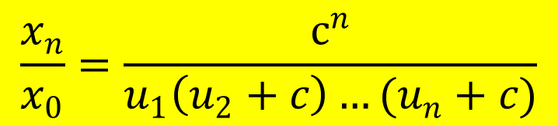
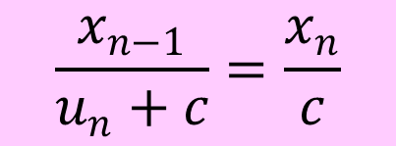


模型建立
洗衣机共运行n轮(n=2,3,4), x₀~初始污物含量.
u_{k}~第k轮加水量，x_{k}~第k轮脱水后污物含量.
c~每轮脱水后衣物含水量，ε~最终污物比 (给定).
污物浓度~单位容积水中的污物含量.
脱水前后污物浓度保持不变
$$\frac{x_{0}}{u_{1}}=\frac{x_{1}}{c},$$
$$\frac{x_{1}}{u_{2}+c}=\frac{x_{2}}{c},$$
……
$$\frac{x_{n−1}}{u_{n}+c}=\frac{x_{n}}{c}$$
$$\frac{x_{n}}{x_{0}}=\frac{c^{n}}{u_{1}\left(u_{2}+c\right)…(u_{n}+c)}$$

Slide 56



模型建立
建模目标要求 x_{n}/x₀≤ ε
$$\frac{x_{n}}{x_{0}}=\frac{c^{n}}{u_{1}\left(u_{2}+c\right)…(u_{n}+c)}$$
在条件 下确定洗衣机运行轮数n(=2,3,4)和每轮加水量u_{k} (k=1,2,…, n)，使总用水量 最少.
$$\frac{c^{n}}{u_{1}\left(u_{2}+c\right)…(u_{n}+c)}≤ε$$
$z=\sum_{k=1}^{n}{u_{k}}$

Slide 57





模型简化
c << u_{k}
$\frac{c^{n}}{u_{1}\left(u_{2}+c\right)…(u_{n}+c)}≤ε$
$\frac{c^{n}}{{\prod_{k=1}^{n}{ }u}_{k}}≤ε$
$min z=\sum_{k=1}^{n}{u_{k}}$
$min{ u}_{k}$
${\prod_{k=1}^{n}{ }u}_{k}$= $c^{n}/ε$
算术平均值
几何平均值
n个数的几何平均值小于或等于算术平均值，当且仅当n个数相等时等号成立.
u_{k} 全相等，即每轮加水量是一个固定值u.

Slide 58







模型简化
$min z=\sum_{k=1}^{n}{u_{k}}$
${\prod_{k=1}^{n}{ }u}_{k}$= $c^{n}/ε$
u_{k} =u
$min z=nu$
$u^{n}=c^{n}/ε$
问题化为在条件 下求u和
n (=2,3,4) 使 z=nu 最小.
$u^{n}=c^{n}/ε$
简化:
$$u_{1}\left(u_{2}+c\right)…(u_{n}+c)$$
${\prod_{k=1}^{n}{ }u}_{k}$
u是第1轮加水量，此后各轮加水量应减掉c（脱水后衣物的含水量）.

Slide 59






模型求解
$min z=nu$
$u^{n}=c^{n}/ε$
$$z=n\frac{c}{ε^{1/n}}$$
$u=\frac{c}{ε^{1/n}}$
对于给定的c,ε, 依次固定n=2,3,4，比较总用水量z的大小，确定u和n的解.
$u=μ_{n }c, μ_{n }=\frac{1}{ε^{1/n}}$
$z=λ_{n }c, λ_{n }=\frac{n}{ε^{1/n}}$
对于固定的c, 数值𝜇_{n}和λ_{n}直接反映了每轮加水量和总用水量的大小.

Slide 60


模型求解
$u=μ_{n }c, μ_{n }=\frac{1}{ε^{1/n}}$
$z=λ_{n }c, λ_{n }=\frac{n}{ε^{1/n}}$
ε | 0.5% | 1% | 2% | 5% | 10 %
𝜇₂ | 14.2 | 10.0 | 7.1 | 4.5 | 3.2
𝜇 ₃ | 5.8 | 4.6 | 3.7 | 2.7 | 2.2
𝜇 ₄ | 3.8 | 3.2 | 2.7 | 2.1 | 1.8
λ₂ | 28.3 | 20.0 | 14.2 | 8.9 | 6.3
λ₃ | 17.5 | 13.9 | 11.1 | 8.1 | 6.5
λ₄ | 15.0 | 12.6 | 10.6 | 8.5 | 7.1
若衣物清洁程度要求较高(ε≤2%)，洗衣机运行4轮的总用水量最少.
𝜇
λ
清洁程度要求较低时(ε≥5%)，总用水量都差不多，运行3轮更合适.
ε
ε

Slide 61



模型讨论
每轮加水量u的上限和下限
缸体容积限制 u的上限u_{max}
u_{min} ≤ u ≤ u_{max}
浸没衣物需求 u的下限u_{min}
w~洗涤前衣物质量(kg)
c~脱水后衣物含水量
a~每kg衣物脱水后含水量
c = aw
u $=μ_{n }$c = $μ_{n }$aw
b~每kg衣物浸泡所需水量
u_{min}= bw
a和b取决于衣物的质地，其数值可通过实验确定.
u_{min} ≤ u
$μ_{n }$a≥b
$μ_{n }$=2, 3时大体上能满足.
u ≤ u_{max}
通过控制w来满足.

Slide 62
2.7 公平的席位分配
问题
三个系学生共200名（甲系100，乙系60，丙系40），代表会议共20席，按比例分配，三个系分别为10，6，4席。
现因学生转系，三系人数为103, 63, 34, 问20席如何分配。
若增加为21席，又如何分配。
21席的分配
比例 结果
10.815
6.615
3.570
21.000 21
系别 学生 比例 20席的分配
人数 （%） 比例 结果
甲 103 51.5
乙 63 31.5
丙 34 17.0
总和 200 100.0 20.0 20
21席的分配
比例 结果
10.815 11
6.615 7
3.570 3
21.000 21
系别 学生 比例 20席的分配
人数 （%） 比例 结果
甲 103 51.5 10.3
乙 63 31.5 6.3
丙 34 17.0 3.4
总和 200 100.0 20.0 20
系别 学生 比例 20席的分配
人数 （%） 比例 结果
甲 103 51.5 10.3 10
乙 63 31.5 6.3 6
丙 34 17.0 3.4 4
总和 200 100.0 20.0 20
比例加惯例
对丙系公平吗

Slide 63
“公平”分配方法
衡量公平分配的数量指标
人数 席位
A方 p₁ n₁
B方 p₂ n₂
当p₁/n₁= p₂/n₂ 时，分配公平
A
若 p₁/n₁> p₂/n₂ ，对 不公平
p₁/n₁– p₂/n₂ ~ 对A的绝对不公平度
p₁=150, n₁=10, p₁/n₁=15
p₂=100, n₂=10, p₂/n₂=10
p₁=1050, n₁=10, p₁/n₁=105
p₂=1000, n₂=10, p₂/n₂=100
p₁/n₁– p₂/n₂=5
p₁/n₁– p₂/n₂=5
虽二者的绝对不公平度相同
但后者对A的不公平程度已大大降低!

Slide 64
“公平”分配方法
将绝对度量改为相对度量
若 p₁/n₁> p₂/n₂ ，定义
~ 对A的相对不公平度
公平分配方案应使 r_{A} , r_{B} 尽量小
类似地定义 r_{B}(n₁,n₂)
将一次性的席位分配转化为动态的席位分配, 即
设A, B已分别有n₁, n₂ 席，若增加1席，问应分给A, 还是B
不妨设分配开始时 p₁/n₁> p₂/n₂ ，即对A不公平

Slide 65
应讨论以下几种情况
初始 p₁/n₁> p₂/n₂
1）若 p₁/(n₁+1)> p₂/n₂ ，
则这席应给 A
2）若 p₁/(n₁+1)< p₂/n₂ ，
应计算r_{B}(n₁+1, n₂)
3）若 p₁/n₁> p₂/(n₂+1)，
应计算r_{A}(n₁, n₂+1)
问：
p₁/n₁<p₂/(n₂+1) 是否会出现？
否!
若r_{B}(n₁+1, n₂) < r_{A}(n₁, n₂+1), 则这席应给
A
若r_{B}(n₁+1, n₂) >r_{A}(n₁, n₂+1), 则这席应给 B

Slide 66
当 r_{B}(n₁+1, n₂) < r_{A}(n₁, n₂+1), 该席给A
r_{A}, r_{B}的定义
该席给A
否则, 该席给B
定义
该席给Q值较大的一方
推广到m方分配席位
计算
，
该席给Q值最大的一方
Q 值方法

Slide 67
三系用Q值方法重新分配 21个席位
按人数比例的整数部分已将19席分配完毕
甲系：p₁=103, n₁=10
乙系：p₂= 63, n₂= 6
丙系：p₃= 34, n₃= 3
用Q值方法分配第20席和第21席
第20席
Q₁最大，第20席给甲系
Q₃最大，第21席给丙系
第21席
同上
Q值方法分配结果
甲系11席，乙系6席，丙系4席
公平吗？

Slide 68
进一步的讨论
Q值方法比“比例加惯例”方法更公平吗？
席位分配的理想化准则
已知: m方人数分别为 p₁, p₂,… , p_{m}, 记总人数为 P= p₁+p₂+…+p_{m}, 待分配的总席位为N。
设理想情况下m方分配的席位分别为n₁,n₂,… , n_{m} (自然应有n₁+n₂+…+n_{m}=N)，
n_{i} 应是 N和 p₁, … , p_{m} 的函数，即n_{i} = n_{i} (N, p₁, … , p_{m} )
记q_{i}=Np_{i} /P, i=1,2, … , m,
若q_{i} 均为整数，显然应 n_{i}=q_{i}

Slide 69
q_{i}=Np_{i} /P不全为整数时，n_{i} 应满足的准则：
记 [q_{i}]– =floor(q_{i}) ~ 向 ≤ q_{i}方向取整； [q_{i}]₊ =ceil(q_{i}) ~ 向 ≥ q_{i}方向取整.
1) [q_{i}]– ≤ n_{i} ≤ [q_{i}]₊ (i=1,2, … , m),
即n_{i} 必取[q_{i}]– , [q_{i}]₊ 之一
2) n_{i} (N, p₁, … , p_{m} ) ≤ n_{i} (N+1, p₁, … , p_{m}) (i=1,2, … , m)
即当总席位增加时， n_{i}不应减少
“比例加惯例”方法满足 1），但不满足 2）
Q值方法满足 2）,
但不满足 1）。令人遗憾！

Slide 70
练习与实践
学校共1000学生，235人住在A栋，333人住在B栋,432人住在C栋,学生要组织一个十人的委员会，试用惯例分配方法和Q值方法分配各栋的委员数，并比较结果。

Slide 71
2.8 减肥计划——节食与运动
体重指数BMI=w(kg)/l²(m²). 18.5<BMI<25 ~正常； BMI>25 ~ 超重; BMI>30 ~ 肥胖.
背景
多数减肥食品达不到减肥目标，或不能维持
通过控制饮食和适当的运动，在不伤害身体的前提下，达到减轻体重并维持下去的目标
分析
体重变化由体内能量守恒破坏引起
饮食（吸收热量）引起体重增加
代谢和运动（消耗热量）引起体重减少

Slide 72
模型假设
1）体重增加正比于吸收的热量——每8000千卡增加体重1千克；
2）代谢引起的体重减少正比于体重——
每周每公斤体重消耗200千卡 ~ 320千卡(因人而异),
相当于70千克的人每天消耗2000千卡 ~ 3200千卡；
3）运动引起的体重减少正比于体重，且与运动形式有关；
4）为了安全与健康，每周体重减少不宜超过1.5千克，每周吸收热量不要小于10000千卡。

Slide 73
减肥计划
某甲体重100千克，目前每周吸收20000千卡热量，体重维持不变。现欲减肥至75千克。
1）在不运动的情况下安排一个两阶段计划。
第一阶段：每周减肥1千克，每周吸收热量逐渐减少，直至达到下限（10000千卡）；
第二阶段：每周吸收热量保持下限，减肥达到目标
2）若要加快进程，第二阶段增加运动，试安排计划。
3）给出达到目标后维持体重的方案。

Slide 74
基本模型
w(k) ~ 第k周(末)体重
c(k) ~第k周吸收热量
~ 代谢消耗系数(因人而异)
1）不运动情况的两阶段减肥计划
确定某甲的代谢消耗系数
每周吸收20000千卡 w=100千克不变
即每周每千克体重消耗 20000/100=200千卡

Slide 75
1）不运动情况的两阶段减肥计划
第一阶段: w(k)每周减1千克, c(k)减至下限10000千卡
第一阶段10周, 每周减1千克，第10周末体重90千克
吸收热量为

Slide 76
1）不运动情况的两阶段减肥计划
第二阶段：每周c(k)保持C_{m}, w(k)减至75千克
基本模型

Slide 77
第二阶段：每周c(k)保持C_{m}, w(k)减至75千克
第二阶段19周, 每周吸收热量保持10000千卡, 体重按
减少至75千克。

Slide 78
2）第二阶段增加运动的减肥计划
根据资料每小时每千克体重消耗的热量 γ (千卡):
跑步 跳舞 乒乓 自行车(中速) 游泳(50米/分)
7.0 3.0 4.4 2.5 7.9
基本模型
t~每周运动时间(小时)
运动 γt=24 (每周跳舞8小时或自行车10小时), 14周即可。

Slide 79
3）达到目标体重75千克后维持不变的方案
每周吸收热量c(k)保持某常数C，使体重w不变
不运动
运动(内容同前)

